Slide 1

NATIONS UNIES
INSTITUT AFRICAIN DE DÉVELOPPEMENT ÉCONOMIQUE ET DE PLANIFICATION
DIALOGUE DE HAUT NIVEAU SUR LES POLITIQUES
Thème : « L’urbanisation et l’industrialisation au service de la transformation de l’Afrique »
11 - 12 décembre 2017
Addis Abéba (Ethiopie)

Slide 2



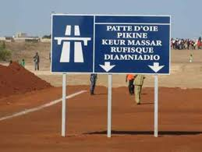
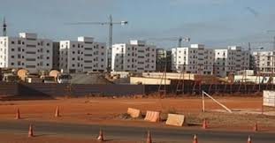
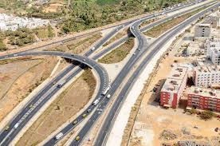
REPUBLIQUE DU SENEGAL
Un Peuple - Un But - Une Foi
-=-=-=-=-
MINISTERE DU RENOUVEAU URBAIN
DE L’HABITAT ET DU CADRE DE VIE
LES NOUVEAUX POLES URBAINS ET LEURS IMPACTS SUR LES OBJECTIFS DU PLAN SENEGAL EMERGENT
Présenté par Mme Fatou CISSE,
Conseiller technique n°1

Slide 3
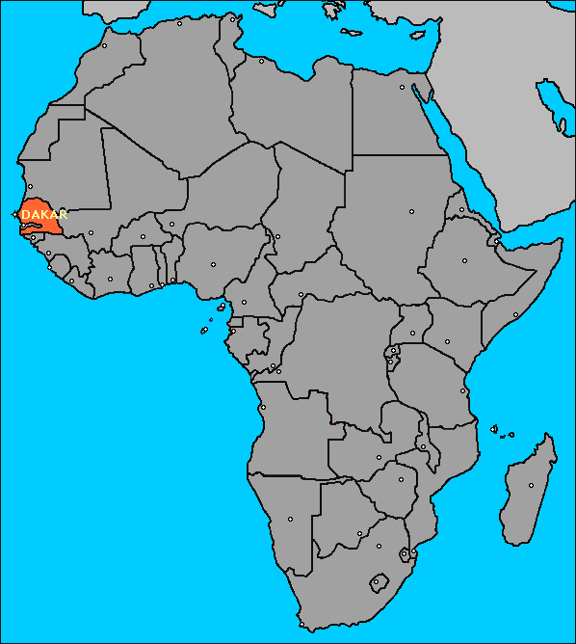
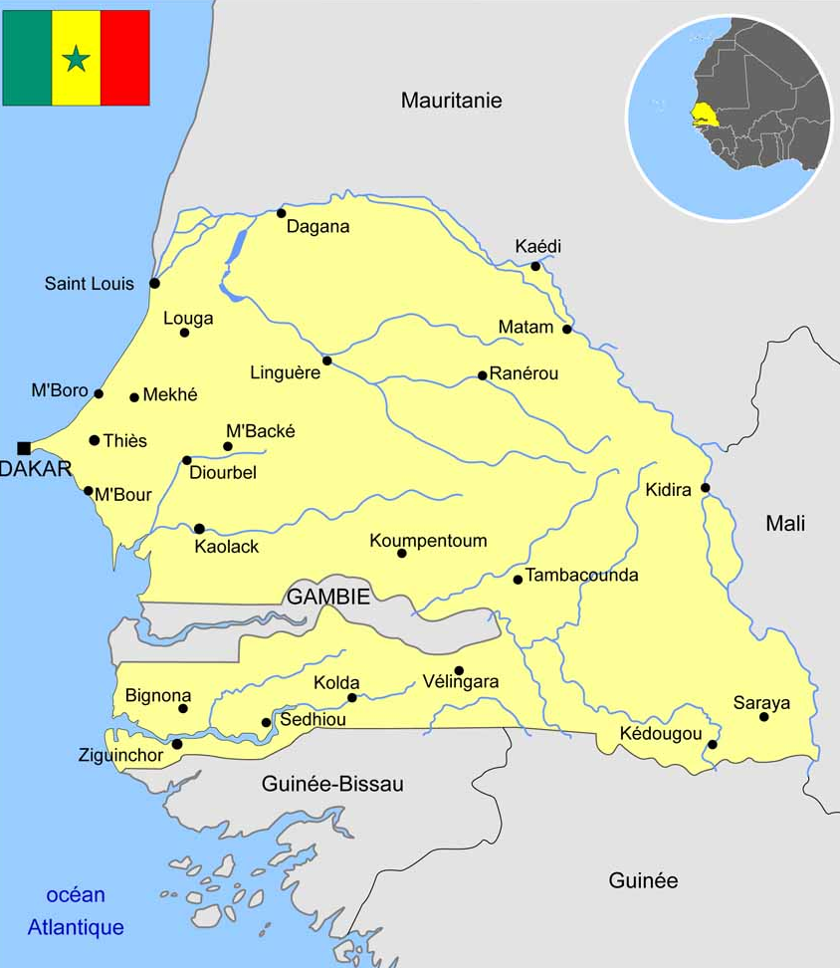
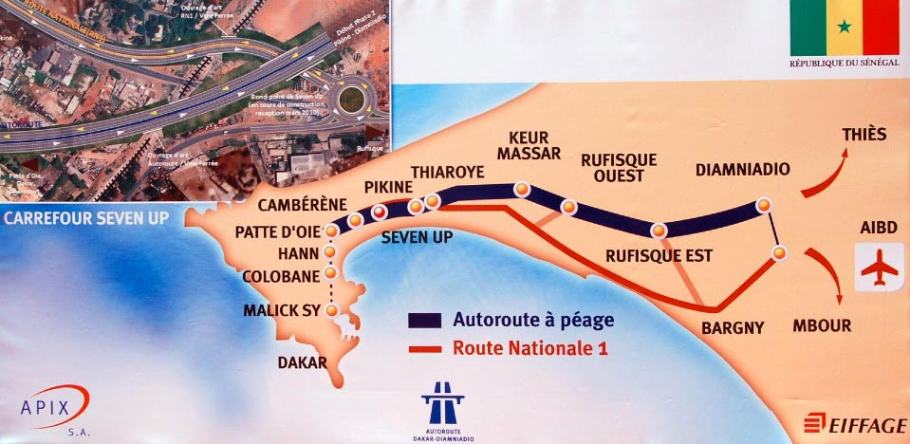
Le Sénégal dans l’Afrique
Le Sénégal est un pays sahélien qui se situe à l'avancée la plus occidentale du continent africain dans l'Océan Atlantique.
Il partage ses frontières avec la Mauritanie (au nord), le Mali (à l’est), la Guinée et la Guinée Bissau (au sud) et enfin la Gambie (à l’ouest).
La presqu’île de Dakar qui en est la capitale est située à l’extrême Ouest.

Slide 4
Pourquoi le Plan Sénégal Emergent ?
Indicateurs clés
Population à dominante jeune : 62% de la population(13.508.715 habitants) à moins de 25 ans
Taux de chômage de cette cible : 12,7%
Taux de croissance du PIB : 3,6%
Taux d’urbanisation : 45,2%
  1/3 des jeunes de 20-35 vivant en milieu urbain
  49,6% de la population urbaine vivant dans la région de Dakar contre 0,6% à Kédougou au sud-est du pays.
Disparités entre les régions pour l’accès aux infrastructures de base et aux investissements
  30 à 40% des zones occupées sont insalubres et impropres à l’habitat
  Dakar représente 0,3% de la superfie du Sénégal et concentre 80% des activités économiques
Source : RGPHE 2013-ANSD

Slide 5
Les axes stratégiques du PSE
Axe 1- Transformation structurelle de l’économie et croissance
  Consolidation des moteurs actuels de la croissance (BTP, Télécoms, Services financiers)
  Développement de nouveaux secteurs créateurs de richesses, d’emplois, d’inclusion sociale...
  Axe II – Capital humain, protection sociale et développement durable
  Amélioration des conditions de vie des populations
  Lutte contre les inégalités sociales
  Préservation des ressources
  Emergence de territoires viables
  Axe III – Gouvernance, institutions, paix et sécurité
  Renforcement d’une paix sociale durable
  Épanouissament des potentialités

Slide 6
Les objectifs du Plan Sénégal Emergent
Volet économique
  Faire du Sénégal un pôle d’attraction des investissements
  Diversifier et accélérer, durablement et harmonieusement, sa croissance économique
  Faciliter son intégration avec succès dans l’économie mondiale grâce à sa capacité d’exportation et la qualité de ses réformes
Volet social
  Prendre en charge l’aspiration des populations à un meilleur niveau de vie
  Poursuivre les transformations économiques engagées pour favoriser la création d’entreprises pérennes générant des emplois productifs et décents sur tout le territoire national

Slide 7
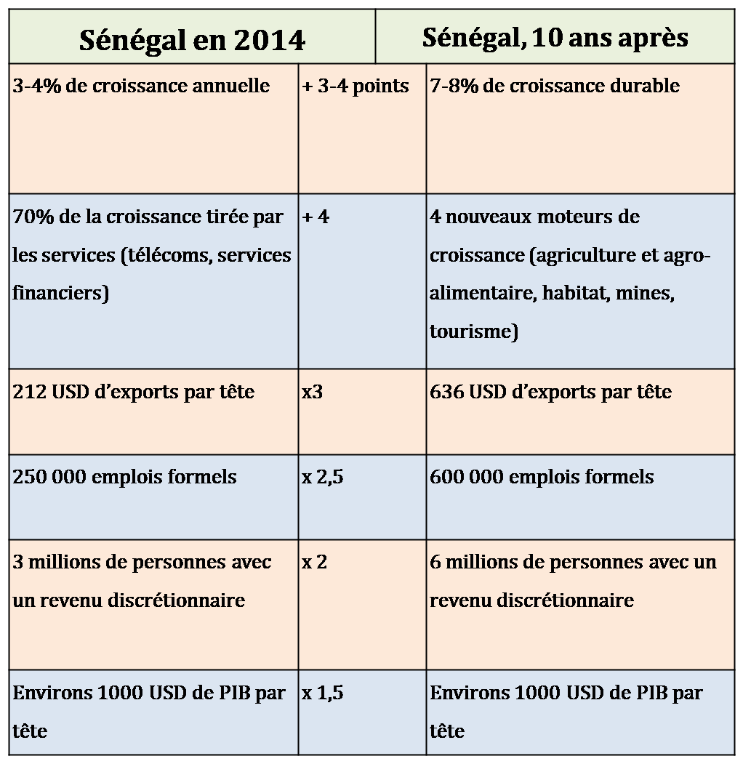

Slide 8
Les nouveaux pôles urbains, des outils de mise en oeuvre du PSE
Principes directeurs
  Rééquilibrage du territoire national par une redistribution de la carte urbaine
  Réalisation des infrastructures structurantes et renforcement des équipements sociaux de base (20%)
  Mise à disposition du foncier pour les porteurs de projets
  Promotion de la mixité fonctionnelle de l’espace urbain (activités économiques, services sociaux de base, habitat, etc.) et de la mixité sociale de l’habitat (30/70%)
  Amélioration de la mobilité urbaine.
  Implication des collectivités territoriales et des populations à la base (niveau local, lieu d’incubation de la croissance)
  Prise en compte des risques de vulnérabilité des zones sensibles

Slide 9
Zonage des nouveaux pôles urbains
Zone I - Axe Dakar/Thiès/Mbour:
  Diamniadio
  Lac rose
  Daga Kholpa-Diass-Kirène
  Yène
  Diacksao-Bambilor
  Deni Biram Ndao
Zone II - 23 pôles urbains dans les régions de l’intérieur
  Renforcement des capitales régionales
  Développement des villes secondaires stratégiques

Slide 10
Nouveaux pôles urbains et mise en œuvre
des projets phares du PSE
Vocation économique
Commerce
Tourisme
Télécommunications
Transports
Autres services
Projets phares PSE
Infrastructures commerciales
Business Park
Zones Touristiques Intégrées
Centre d’off shoring
Hub Logistique Intégré
Hub aérien régional
Campus régional de référence
Mesures d’accompagnement
- Equipements modernes et centres commerciaux
- Sièges sociaux régionaux et base de vie
- Infrastructures de qualité
Objectifs visés
Dakar Hub régional de services
Essor du tourisme
Compétitivité globale de l’économie
Environnement des activités de production
Pôles de
Dakar
Kolda
Saint-Louis
Kaffrine
Diourbel
Ziguinchor

Slide 11
Nouveaux pôles urbains et mise en œuvre
des projets phares du PSE
Vocation économique
Agriculture
Agro-alimentaire
Elevage
Pêche
Aquaculture
Projets phares PSE
Agrégation sur les filières à HVA (fruits et légumes)
3 corridors céréaliers de culture intensive (mil, maïs, riz)
3 pôles industriels intégrés de transformation de produits halieutiques
Mesures d’accompagnement
-Modernisation des aménagements et équipements agricoles
Sécurisation foncière
Nouvelles infrastructures de services partagés
Formations ciblées sur les filières porteuses
Objectifs visés
Approche intégrée pour le développement des chaînes de valeur
Valorisation des ressources et potentialités agro-écologiques des territoires
Pôles de
-Thies
Louga
Kolda
Kaolack
Saint-Louis
Kaffrine
Diourbel
Sedhiou
Tambacounda

Slide 12
Nouveaux pôles urbains et mise en œuvre
des projets phares du PSE
Vocation économique
Artisanat
Mines
BTP
Industries extractives
Autres industries
Projets phares PSE
20 centres de développement artisanal
Accélération de l’offre en habitat social
Ecosystème de construction
Plateformes industrielles intégrées
Filières phosphates fertilisantes
Mesures d’accompagnement
-Labellisation des produits
Recherche opérationnelle et technologies innovantes
Renforcement des infrastructures pour l’exploitation des gisements miniers
Dispositif incitatif pour l’habitat social
Objectifs visés
Sénégal, Hub logistique industriel régional
Production et distribution énergétique équitable
Pôles de
-Thiès
Matam
Kédougou
Saint-Louis
Dakar/Thiès
Tambacounda

Slide 13
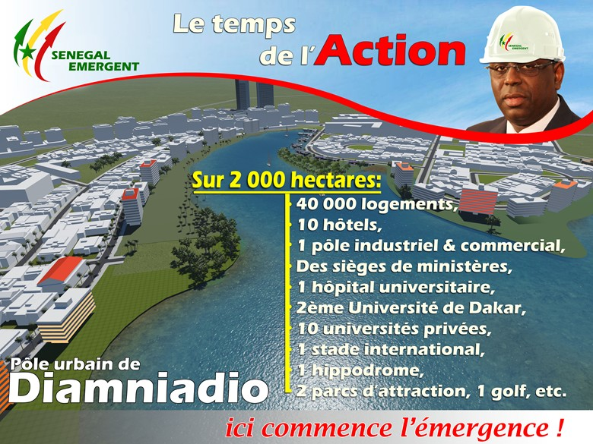
Le nouveau pôle de Diamniadio en images

Slide 14


Slide 15
Je vous remercie de votre attention

